Slide 1
«ОРГАНИЗАЦИЯ РАЗВИВАЮЩЕЙ ПРЕДМЕТНО-ПРОСТРАНСТВЕННОЙ СРЕДЫ В СООТВЕТСТВИИ С ФГОС ДОШКОЛЬНОГО ОБРАЗОВАНИЯ» Старший воспитатель МДОУ «Колосок» Зайцева Людмила Николаевна п. Пречистое Ярославской области

Slide 2
Организация РППС
Федеральный государственный стандарт дошкольного образования (далее – ФГОС ДО) подразумевает создание благоприятных условий для развития детей в соответствии с их возрастными и индивидуальными особенностями и склонностями, развития способностей и творческого потенциала каждого ребенка как субъекта отношений с самим собой, другими детьми, взрослыми и миром при реализации основной общеобразовательной программы дошкольного образования.

Slide 3
Развивающая предметно-пространственная среда-
часть образовательной среды, представленная специально организованным пространством (помещениями, участком и т.п.), материалами, оборудованием и инвентарем, для развития детей дошкольного возраста в соответствии с особенностями каждого возрастного этапа, охраны и укрепления их здоровья, учёта особенностей и коррекции недостатков их развития.

Slide 4
В соответствии с ФГОС дошкольного образования предметная среда должна обеспечивать и гарантировать:
Охрану и укрепление физического и психического здоровья, эмоционального благополучия детей
Максимальную реализацию образовательного потенциала пространства организации, группы и прилегающей территории, приспособленной для реализации Программы ФГОС
Построение вариативного развивающего образования, ориентированного на возможность свободного выбора детьми материалов, видов активности

Slide 5
В соответствии с ФГОС дошкольного образования предметная среда должна обеспечивать и гарантировать:
Создание условия для ежедневной трудовой деятельности и мотивации непрерывного самосовершенствования профессиональное развитие педагогических работников
Открытость дошкольного образования и вовлечение родителей (законных представителей) непосредственно в образовательную деятельность
Построение образовательной деятельности на основе взаимодействия взрослых с детьми

Slide 6
Создавая развивающую предметно- пространственную среду любой возрастной группы
в ДОУ, необходимо учитывать психологические
основы конструктивного взаимодействия участников воспитательно-образовательного процесса, дизайн и эргономику современной среды дошкольного учреждения и психологические особенности возрастной группы, на которую нацелена данная среда.
В процессе взросления ребенка все компоненты (игрушки, оборудование, мебель и пр. материалы) развивающей предметно-пространственной среды также необходимо менять, обновлять и пополнять.
Как следствие, среда должна быть не только развивающей, но и развивающейся

Slide 7
Основные составляющие
при проектировании
предметно-развивающей среды в группе
ПРОСТРАНСТВО
ВРЕМЯ
ПРЕДМЕТНОЕ ОКРУЖЕНИЕ
Проектирование среды с использованием таких составляющих позволяет представить все особенности жизнедеятельности ребёнка в среде. Успешность влияния развивающей среды на ребёнка обусловлена её активностью в этой среде.
Вся организация педагогического процесса предполагает свободу передвижения ребёнка.

Slide 8
В среде необходимо выделить следующие зоны для разного вида активности:
рабочая
активная
спокойная

Slide 9
Развивающая предметно-пространственная среда должна быть:
содержательно-насыщенной
трансформируемой
полифункциональной
доступной
безопасной

Slide 10
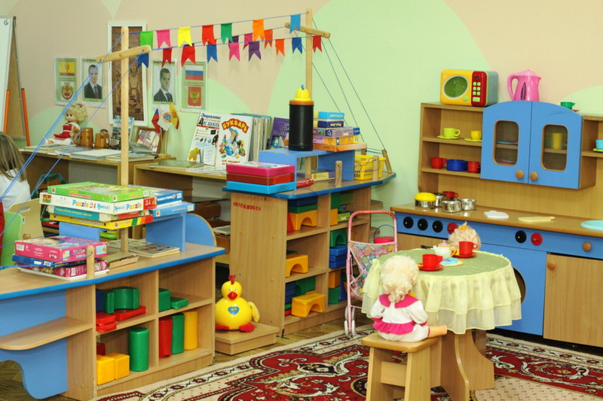
Насыщенность среды предполагает:
разнообразие материалов, оборудования, инвентаря в группе
должна соответствовать возрастным особенностям и содержанию программы

Slide 11
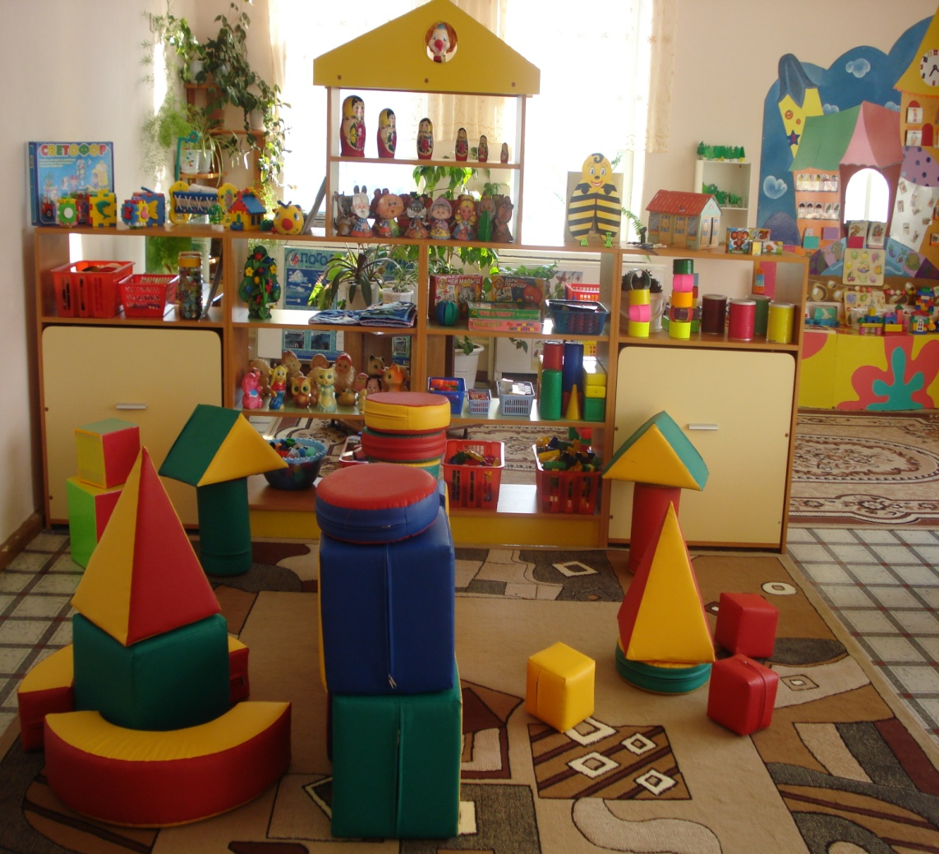
Полифункциональность материалов предполагает:
Возможность разнообразного использования различных составляющих предметной среды (детская мебель, маты, мягкие модули, ширмы и т.д.)
Наличие не обладающих жёстко закреплённым способом употребления полифункциональных предметов (в т.ч. природные материалы)

Slide 12
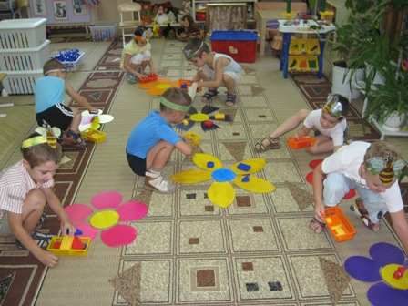
Трансформируемость пространства обеспечивает возможность изменений РПП среды в зависимости:
От образовательной ситуации
От меняющихся интересов детей
От возможностей детей

Slide 13
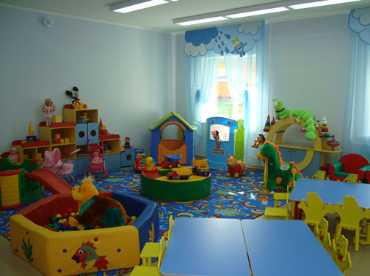
Вариативность среды предполагает:
Наличие различных пространств
Периодическую сменяемость игрового материала
Разнообразие материалов и игрушек для обеспечения свободного выбора детьми
Появление новых предметов

Slide 14
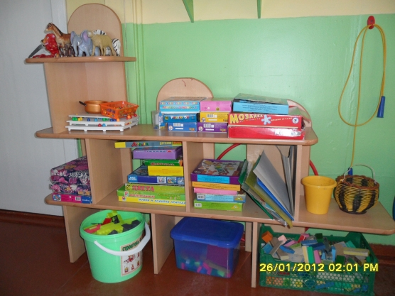
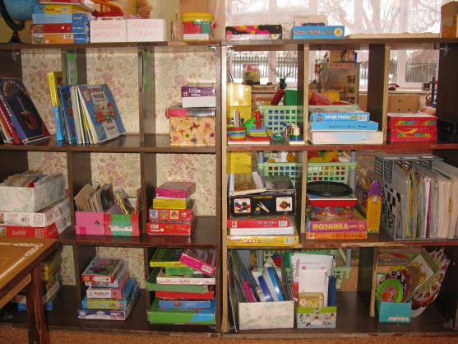
Доступность среды предполагает:
Доступность для воспитанников всех помещений, где осуществляется образовательная деятельность
Свободный доступ к играм, игрушкам, пособиям, обеспечивающим все виды детской активности
Исправность и сохранность материалов и оборудования

Slide 15
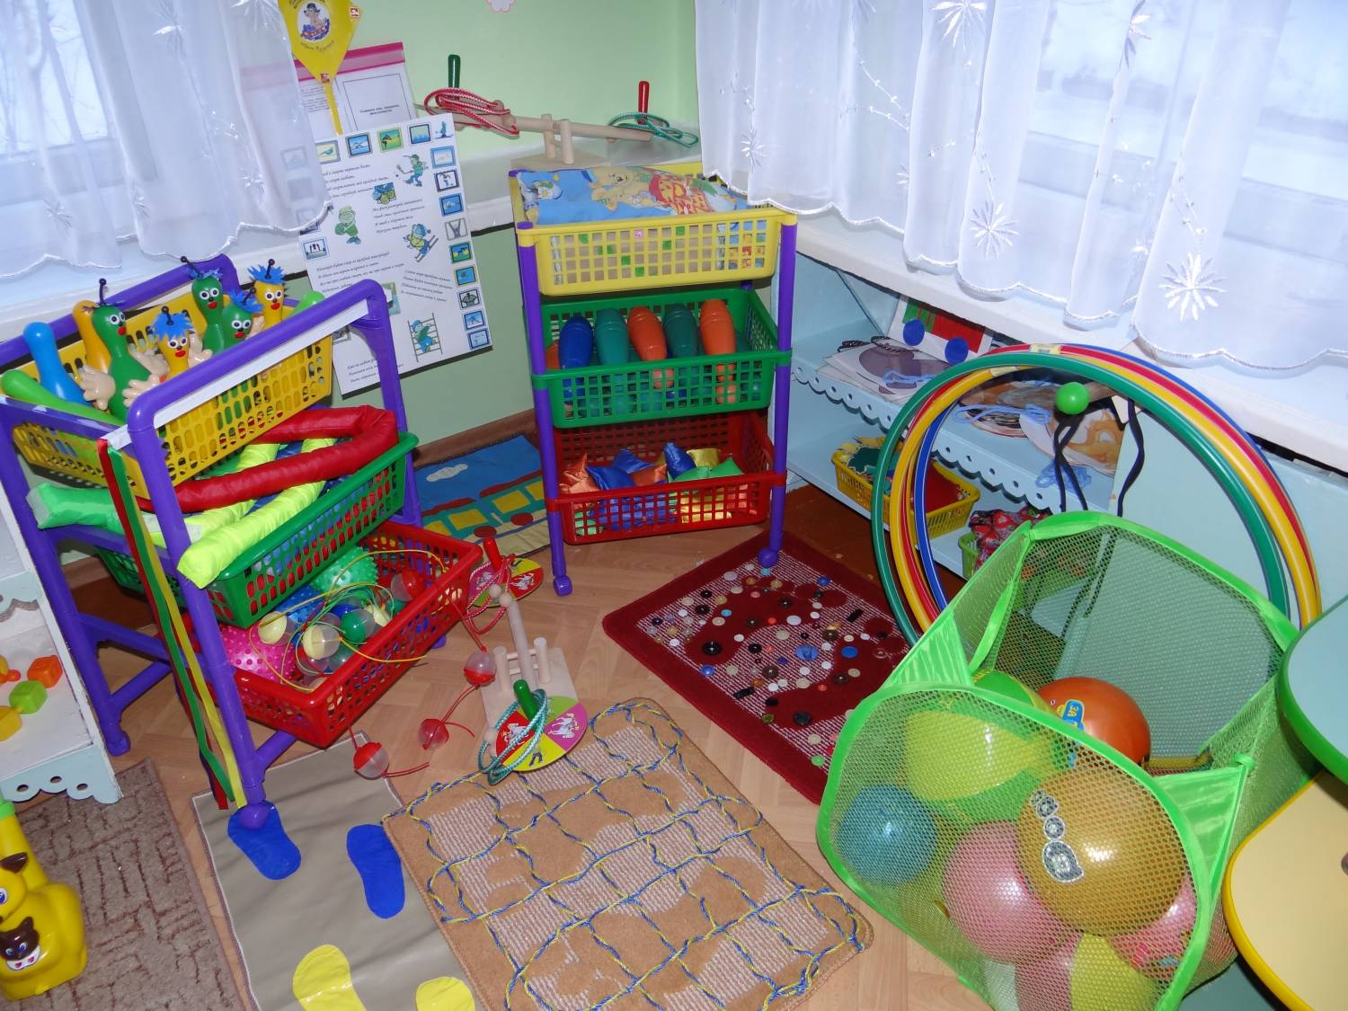
Безопасность среды:
Соответствие всех её элементов по обеспечению надёжности и безопасности, т.е. на игрушки должны быть сертификаты и декларации соответствия

Slide 16
Для обеспечения ребенку свободного выбора предметов и оборудования РППС, возможности действовать индивидуально или со сверстниками, при формировании РППС необходимо уделять внимание ее информативности, предусматривающей разнообразие тематики материалов и оборудования.

Slide 17
При реализации образовательной программы дошкольного образования РППС должна обеспечивать:
соответствие общеобразовательной программе ДОО; соответствие материально-техническим и медико-социальным условиям пребывания детей в ДОО
соответствие возрастным возможностям детей; наличие свободного доступа детей к игрушкам, материалам, пособиям
трансформируемость в зависимости от образовательной ситуации, интересов и возможностей детей;
возможность использования различных игрушек, оборудования и прочих
материалов в разных видах детской активности
вариативное использование различных пространств (помещений) и материалов (игрушек, оборудования и пр.) для стимулирования развития детей

Slide 18
Функции РППС:
реализация различных образовательных программ с учетом применения инклюзивного образования, а также национально-культурных, климатических и других условий;
организация образовательного потенциала пространства ДОО и материалов, оборудования и инвентаря для развития детей дошкольного возраста, охраны и укрепления их здоровья, учѐта индивидуальных особенностей детей и коррекции их развития;
реализация двигательной активности детей, возможности общения и совместной деятельности детей и взрослых, а также возможности для уединения

Slide 19
Элементы РППС
(игрушки, оборудование и другие материалы) не должны:
провоцировать ребенка на агрессивные действия;
вызывать у него проявление жестокости по отношению к персонажам игры, в роли которых могут выступать играющие партнѐры
провоцировать игровые сюжеты, связанные с безнравственностью и насилием;
вызывать у ребѐнка нездоровый интерес к сексуальным проблемам, выходящим за рамки его возрастной компетенции;
провоцировать ребѐнка на пренебрежительное или негативное отношение к расовым особенностям и физическим недостаткам других людей.

Slide 20
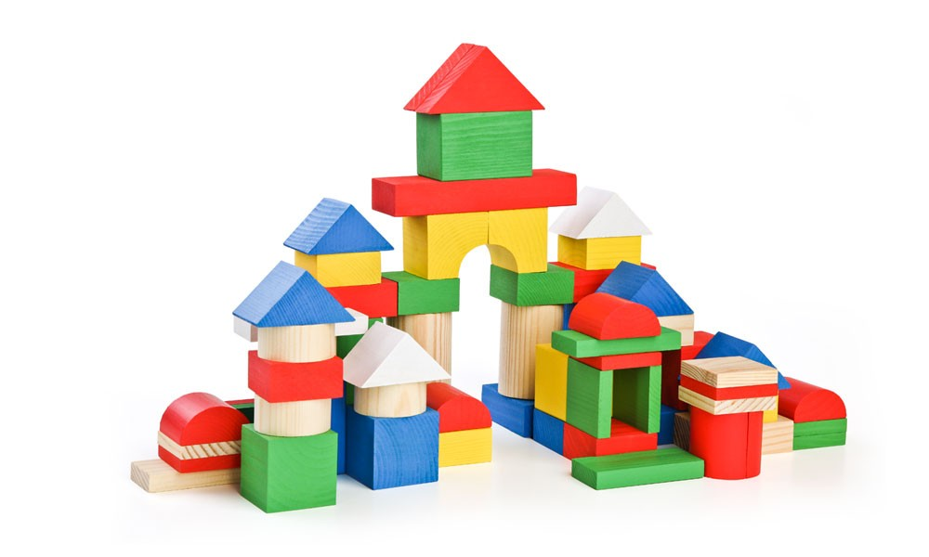
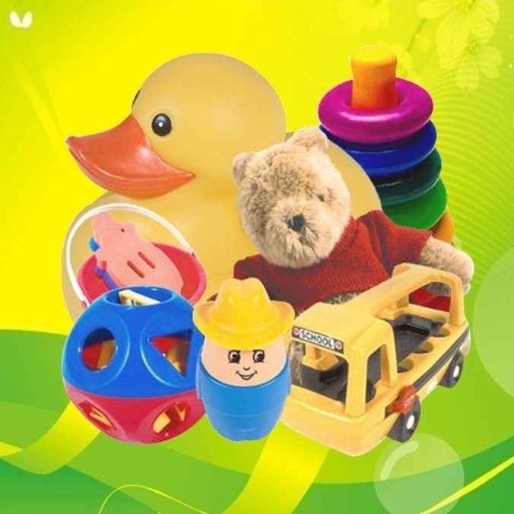
Все элементы РППС должны иметь все необходимые сертификационные документы:
Сертификат соответствия
Гигиенический сертификат.
Именно эти документы свидетельствуют об их безопасности для физического здоровья детей.

Slide 21
Гибкое зонирование пространства предполагает наличие различных пространств (зон, уголков, секторов, центров и т. п.) для осуществления свободного выбора детьми разных видов деятельности.
Зоны должны быть трансформируемы: в зависимости от воспитательно-образовательных задач и индивидуальных особенностей детей меняться, дополняться и объединяться. При этом следует учитывать доступность для осуществления всех основных видов активности помещений ДОО, где осуществляется образовательная деятельность детей с ограниченными возможностями здоровья и детей-инвалидов. Зонирование пространства должно быть организовано с учетом всего времени пребывания детей в ДОО

Slide 22
Примерный перечень зон для организации РППС:
для сюжетно-ролевых и режиссерских игр
для познавательной активности
для самостоятельной деятельности детей
для отдыха (уединение, общение и пр.).
для двигательной активности
для экспериментирования и наблюдения за природными явлениями
для настольно-печатных и развивающих игр

Slide 23
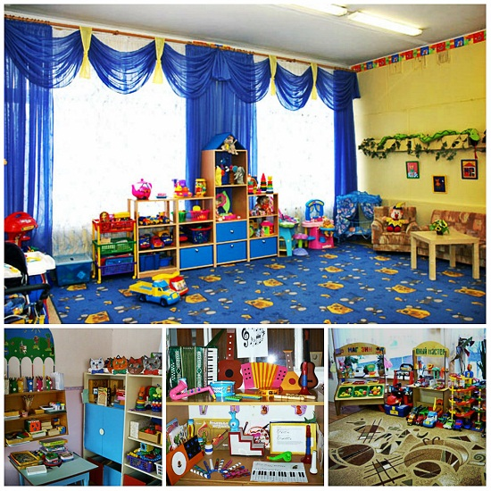
Наполняя или дополняя РППС необходимо помнить о том, что все ее элементы должны иметь единый эстетический стиль для обеспечения комфортной и уютной обстановки для детей.

Slide 24
Для достижения максимальной реакции ребенка на предметное содержание РППС необходима обязательная смена игрушек, оборудования и прочих материалов. Если игры, игровые материалы находятся в группе длительное время, интерес ребенка к ним постепенно угасает. При ограниченных возможностях замены элементов РППС можно менять местоположение. Если постоянно и целенаправленно осуществлять смену материалов, со временем дети более внимательно начинают отно-ситься к пространству и осуществлять поиск нового, более интересного.

